Slide 1
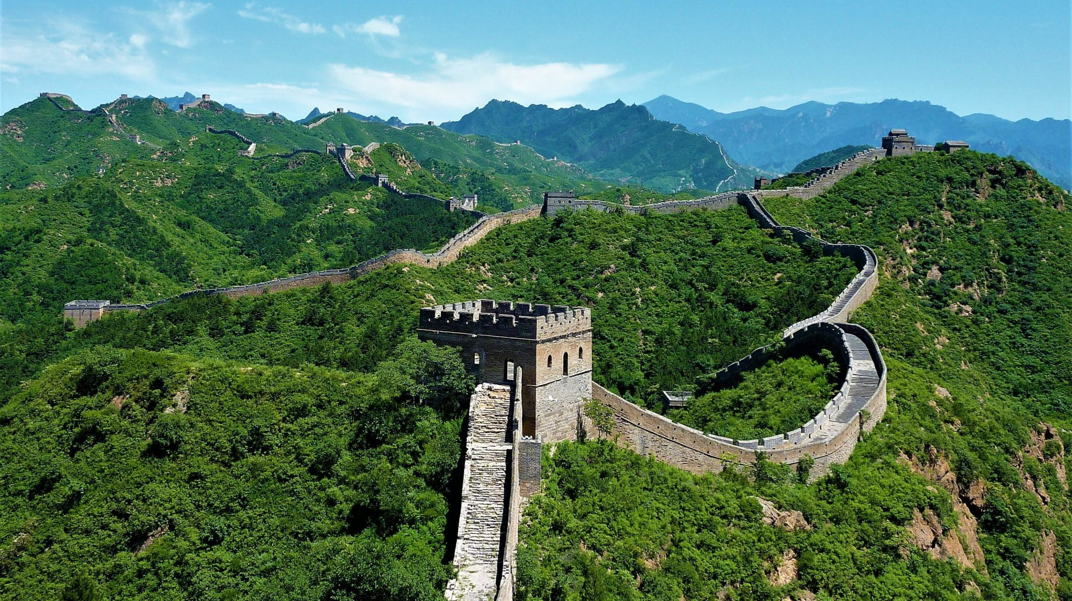
ASIE - regiony
Charakteristika Povrch Obyvatelstvo Náboženství

Slide 2
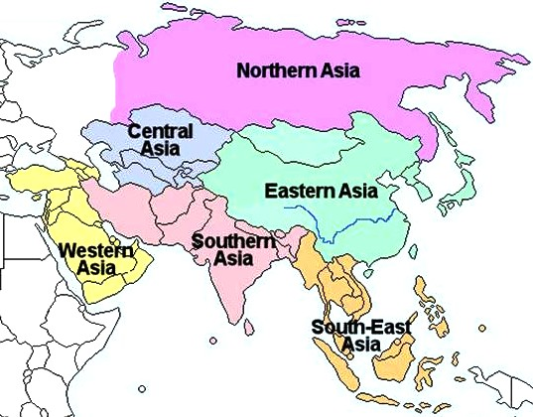
Regiony Asie Geografické rozdělení
+ Zakavkazsko
Severní Asie (Rusko – Sibiř)
Střední Asie (Kazachstán a okolí)
Západní Asie - Blízký Východ (Arabský pol.)
Jižní Asie (Indie a Pákistán)
Východní Asie - Dálný Východ (Čína)
Jihovýchodní Asie (Thajsko, Indonésie)

Slide 3
Hranice Asie s Evropou
S Evropou spíše pomyslná hranice (kulturní, historické odlišnosti);
pohoří Ural patří ještě Evropě;
Kaspické moře Asijské;
Spory se vedou ohledně pohoří Kavkaz, zdali je Evropské či Asijské.
Hranice Asie s Afrikou
Suezský průplav (Egypt, Afrika).
Asie s Amerikou
Beringova úžina, průliv.
Asie s Oceánií (Austrálie)
Wallaceova linie.

Slide 4
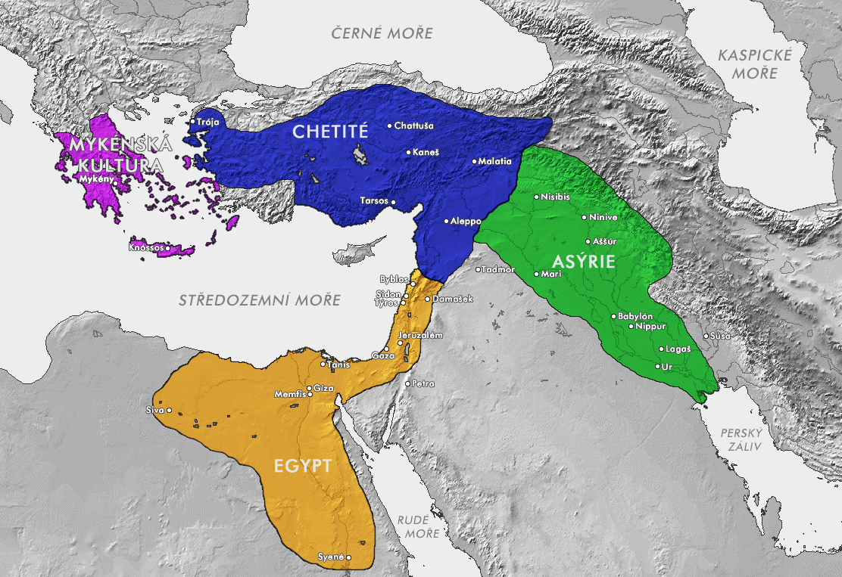
Historický vývoj
Nejstarší zemědělská společenství vznikla v Mezopotámii, kolem řek Eufrat a Tigris, 3 500 př. n. l., Asyrská a Chetitská říše (dnešní Sýrie, Irák, Írán);
V Číně říše Šang, 2700 př. n. l.;
V Indii, v okolí řek Indus a Ganga Arjové (Indoganžská nížina);

Slide 5
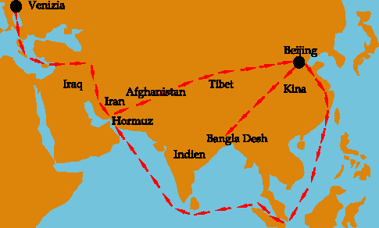
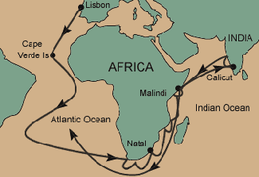
Objev Asie pro Evropany
Cestovatel Marco Polo (13. století)
Obeplutí Afriky Vasco da Gama (1497- 1499)
Maco Polo cestovatel – video National Geographics
Věk objevů – hlubiny času (video)

Slide 6
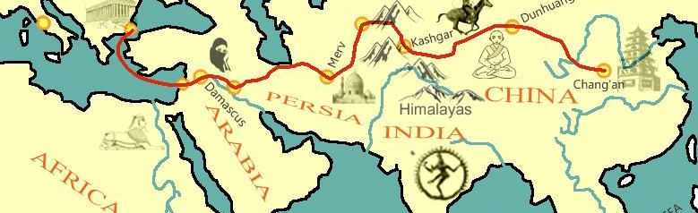
Hedvábná stezka
Starověká trasa vedoucí z východní Asie, přes střední Asii do Středomoří;
Celková délka po souši a po moři asi 8 000 km;
Nejbližším obchodním partnerem Číny byla severní Mezopotámie (dnešní Irán). Hedvábná stezka neexistovala pouze jedna jediná. Jednalo se o mnoho cest skrz Asii;
Největší přínos Hedvábné stezky byl ve vzájemném sdílení kultury, umění, náboženství, filozofie, technologií, jazyků, vědy, architektury apod.

Slide 7
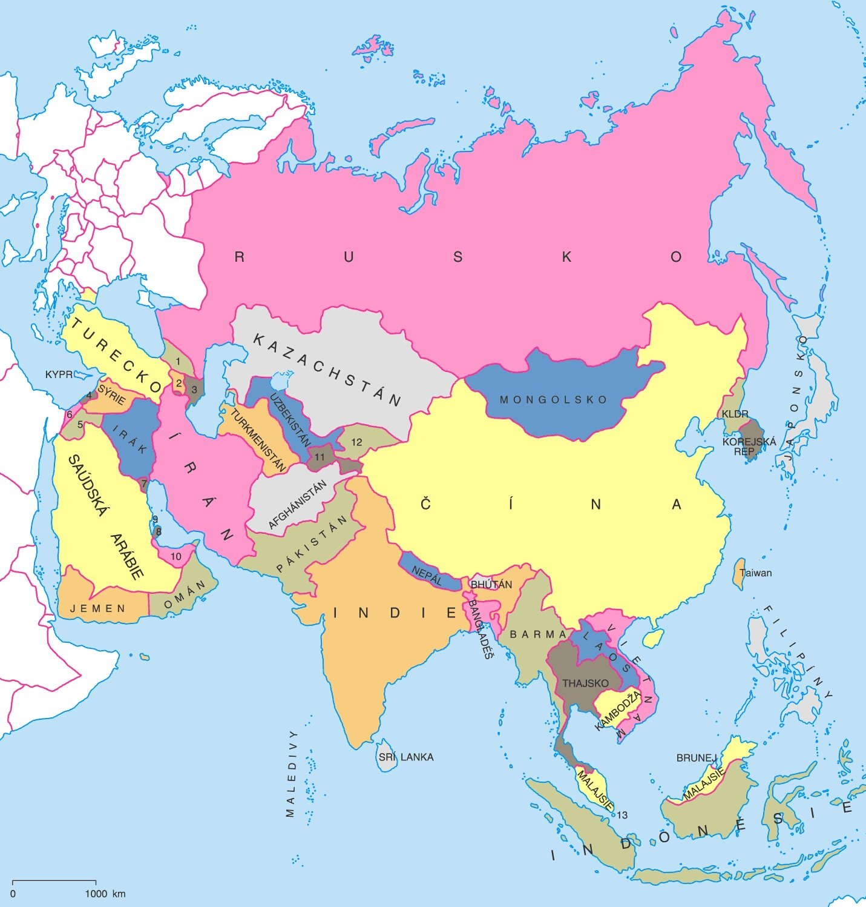
Asie /světadíl/ - charakteristické rysy
nejrozlehlejším světadílem (cca 30 % souše světa), počtem obyvatel 60 % světa (přes 4 miliardy) také nejlidnatějším;
odlišnost kultury, rasy, historického vývoje, náboženství, rasy (mongoloidní, europoidní a mix), náboženstvím nejednotná (Islám, Hinduismus, Buddhismus, Judaismus, Konfucianismus, Křesťanství);
vysoká nadmořská výška /1000 m průměr/, Himaláje a nejvyšší hora světa;
východ Asie sopky, zemětřesení, součást pacifického „ohnivého kruhu“;
kolébka kultur a náboženství podél řek Eufrat, Tigris (Mezopotámie), Indus, Ganga (Starověká Indie), Jang-c-ťiang a Huang He (Čínské dynastie).

Slide 8
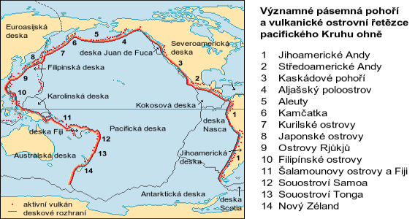
Pacifická litosférická deska „Ohnivý kruh“
Pásmo okolo Tichého oceánu charakteristické častým výskytem projevů vulkanické činnosti a zemětřesení;
Délka asi 40 000 km se 452 sopkami (až 90 % zemětřesení na planetě);
Příčinou je tření jednotlivých lit.desek navzájem;
má ve skutečnosti tvar podkovy otevřené směrem k jihu a obíhá z větší části po okrajích pacifické litosférické desky.

Slide 9
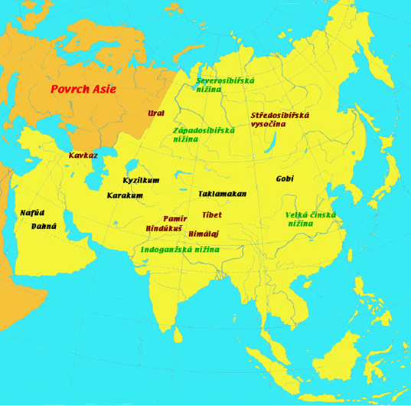
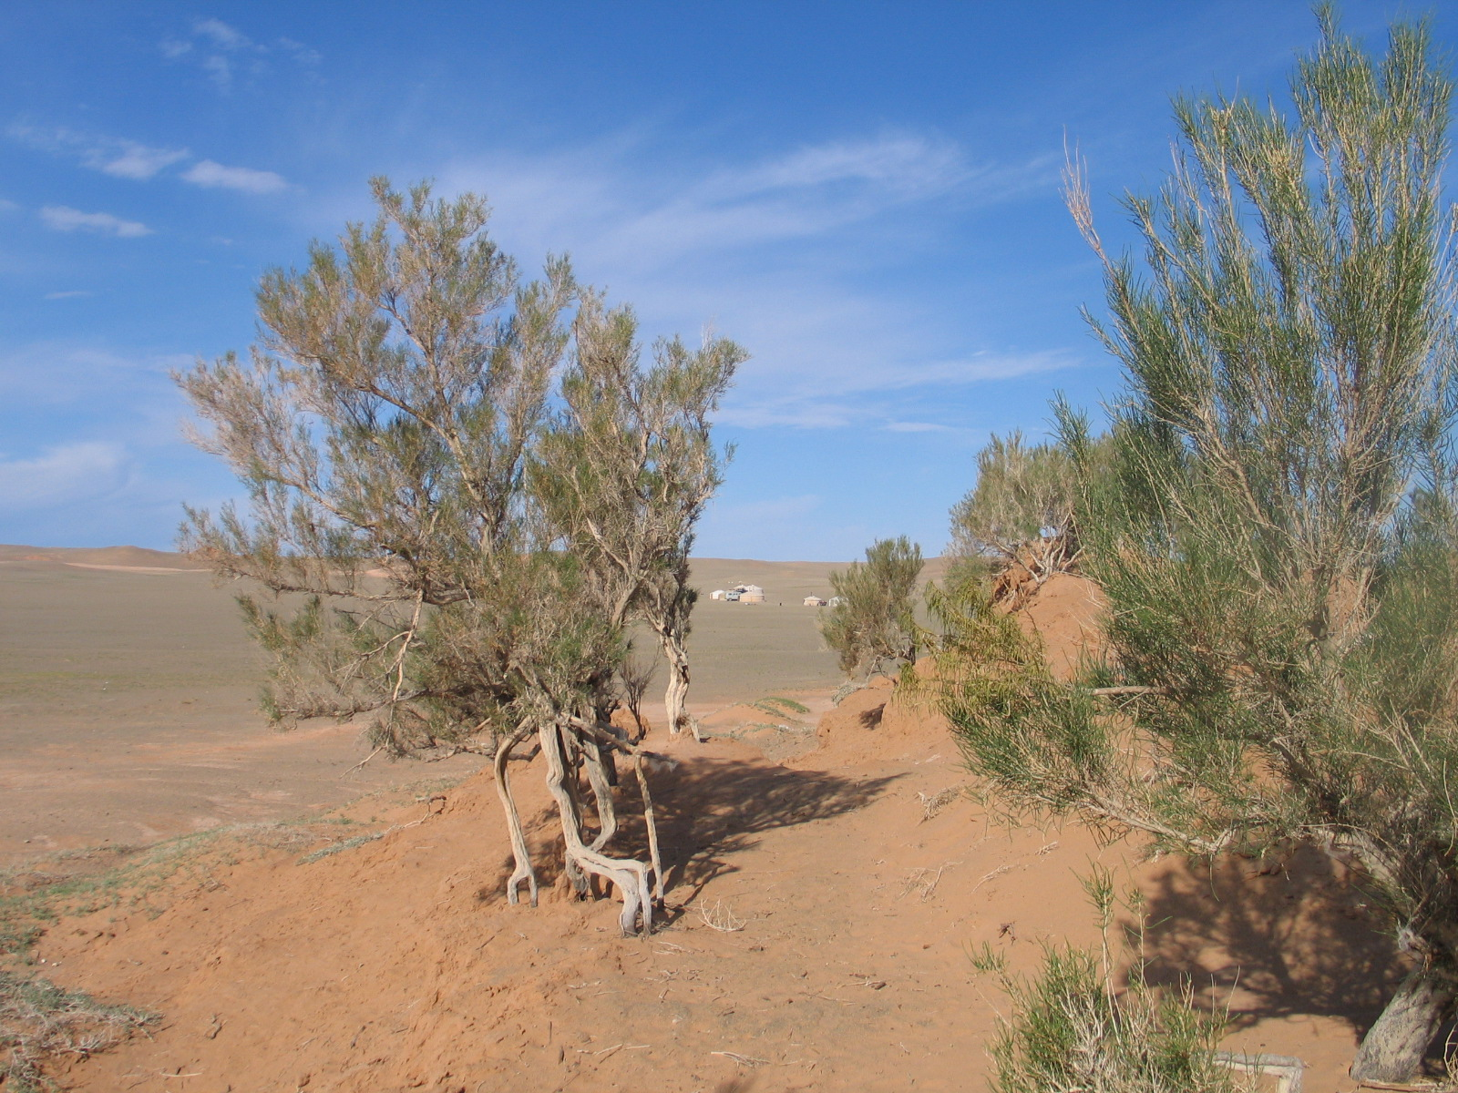
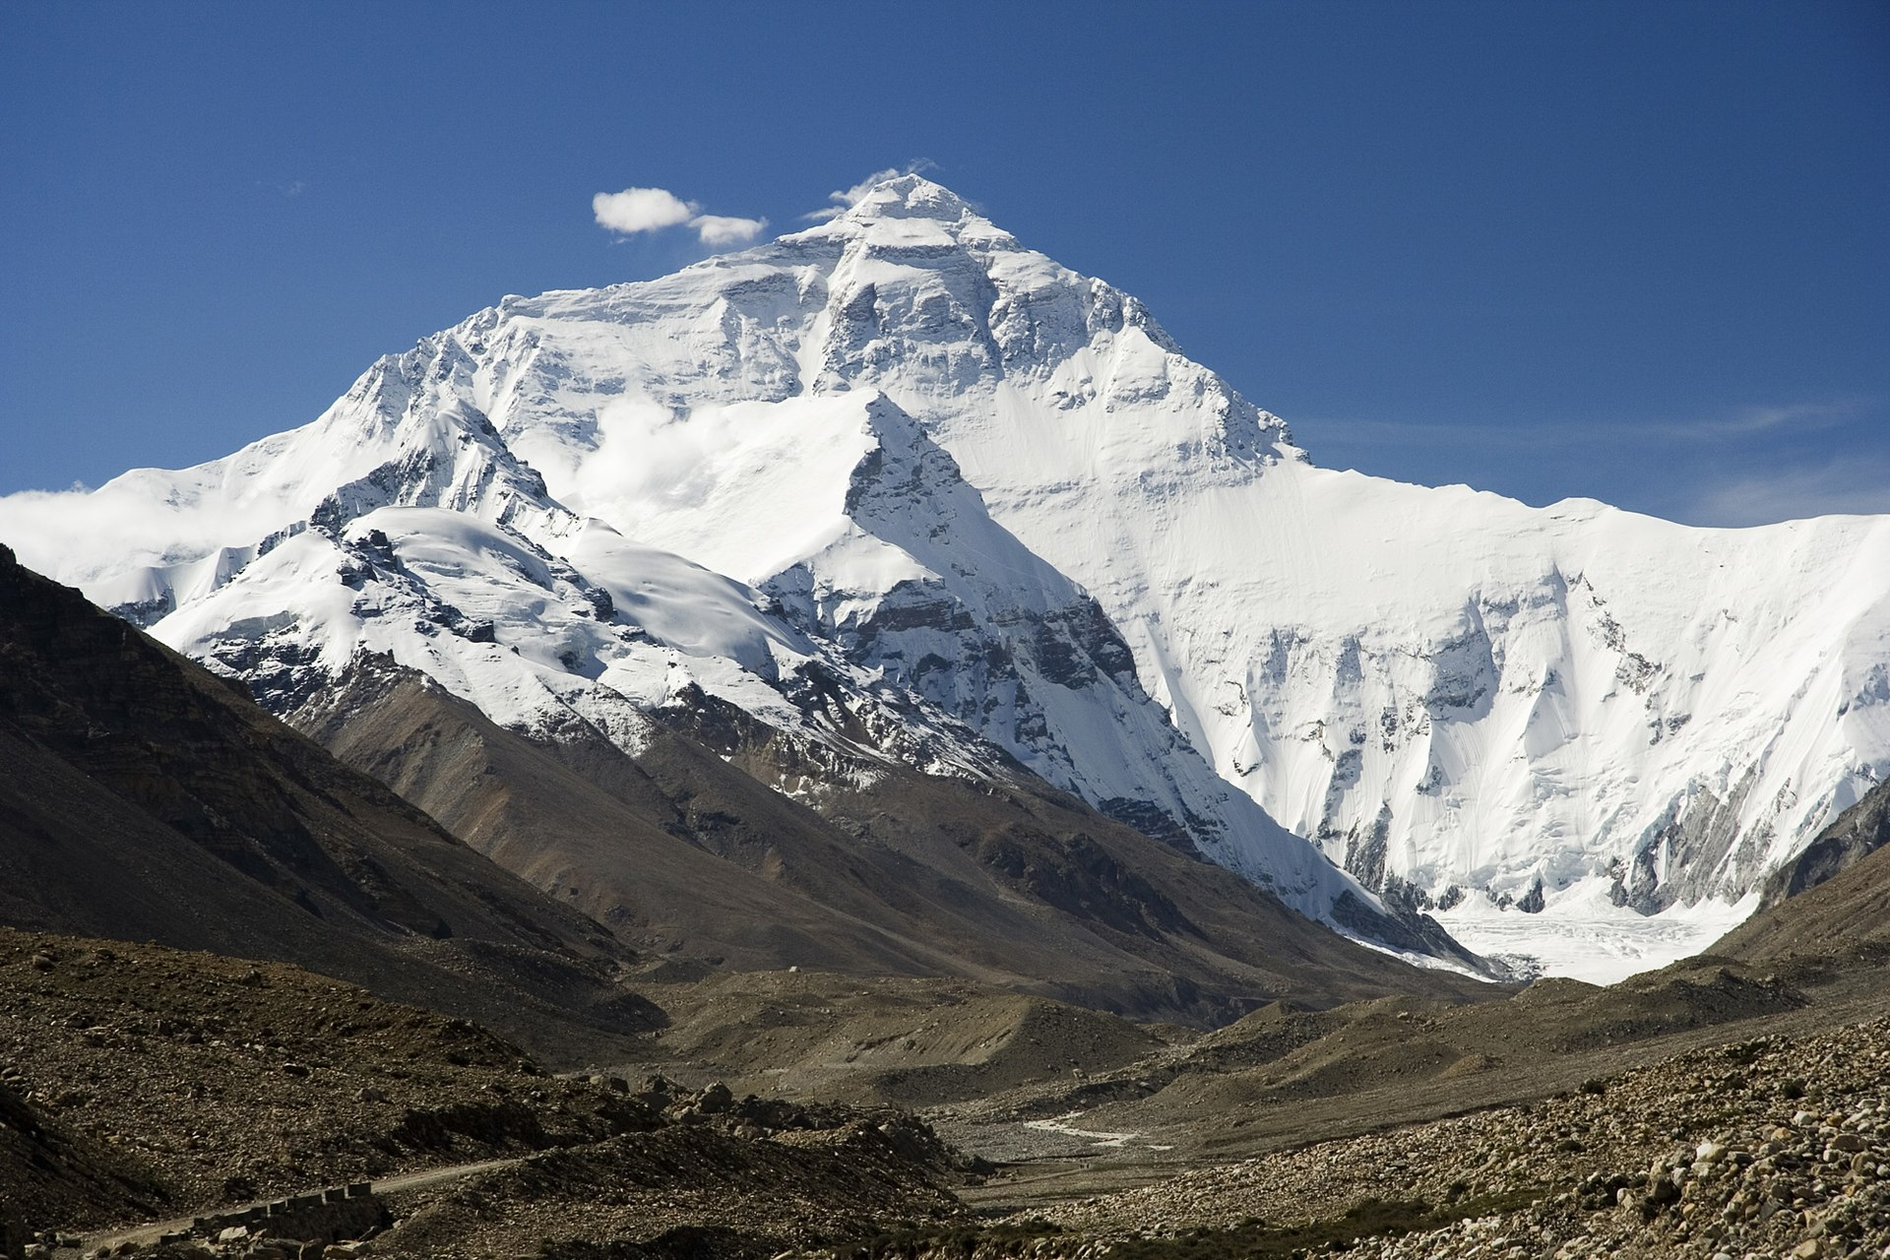
Povrch Asie
Velice rozmanitý reliéf;
Na severu rozsáhlé sibiřské nížiny
V oblasti obratníku Raka se táhnou pouštní nebo polopouštní oblasti – Karakum, Taklamakan, Gobi.
Uprostřed světadílu obrovské horské masivy Himaláje, Pamír, Ťan-Šan;
Vysvětlivky
Nížiny
Hory
Pouště
Poušť Gobi
Mount Everest 8 848 m

Slide 10
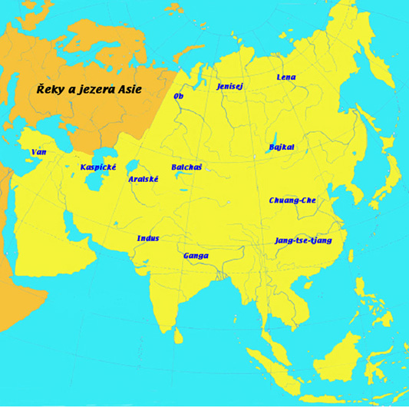
Řeky a jezera Asie
Velká část povrchu bezodtoké oblasti .. Syrdarja, Amurdarja;
Sibiřské veletoky Ob, Jenisej a Lena;
Eufrat a Tigris, Indus a Ganga;
Nejhlubší jezero na světě, Bajkal, obrovské množství živočichů, většina endemity;
Aralské a Kaspické moře (ve skutečnosti jezera);
Aralské jezero vysychá, jedná se o největší ekologickou katastrofu .. viz video ;
Nejslanější jezero se nachází mezi Izraelem a Jordánskem tzv. Mrtvé moře.
Eufrat, Tigris

Slide 11
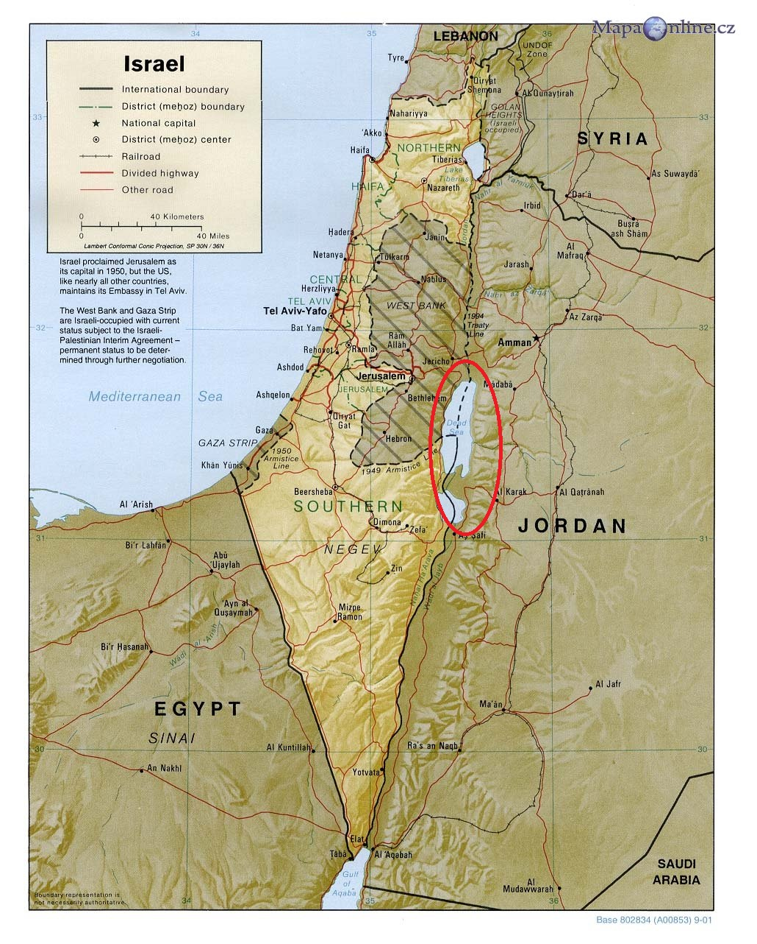
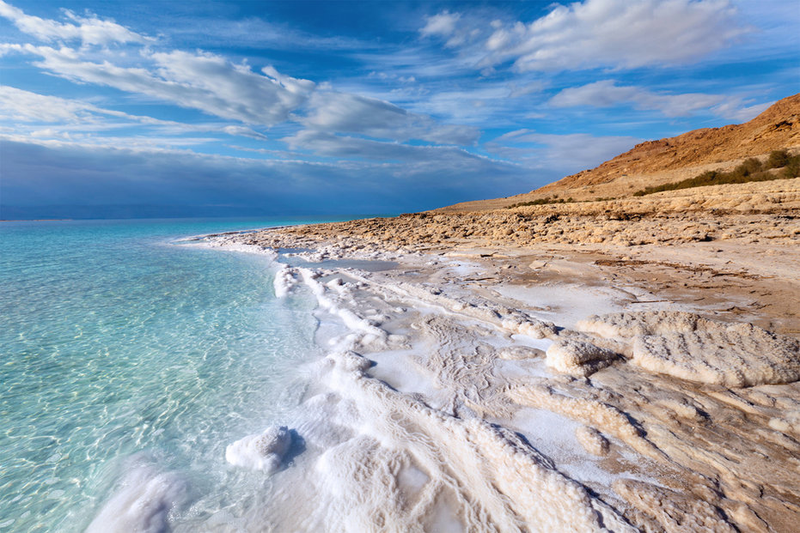
Mrtvé moře /Izrael – Jordánsko/ nejslanější a nejníže položené jezero světa
Jedinečná přírodní památka;
Pro nemoci kůže a pohybového aparátu;
Vysychá (6 cm každý měsíc);
Nejhlubší slané jezero;
Vysoká salinita (33.7 %)

Slide 12
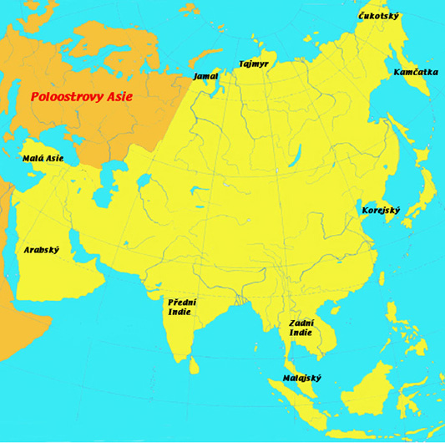
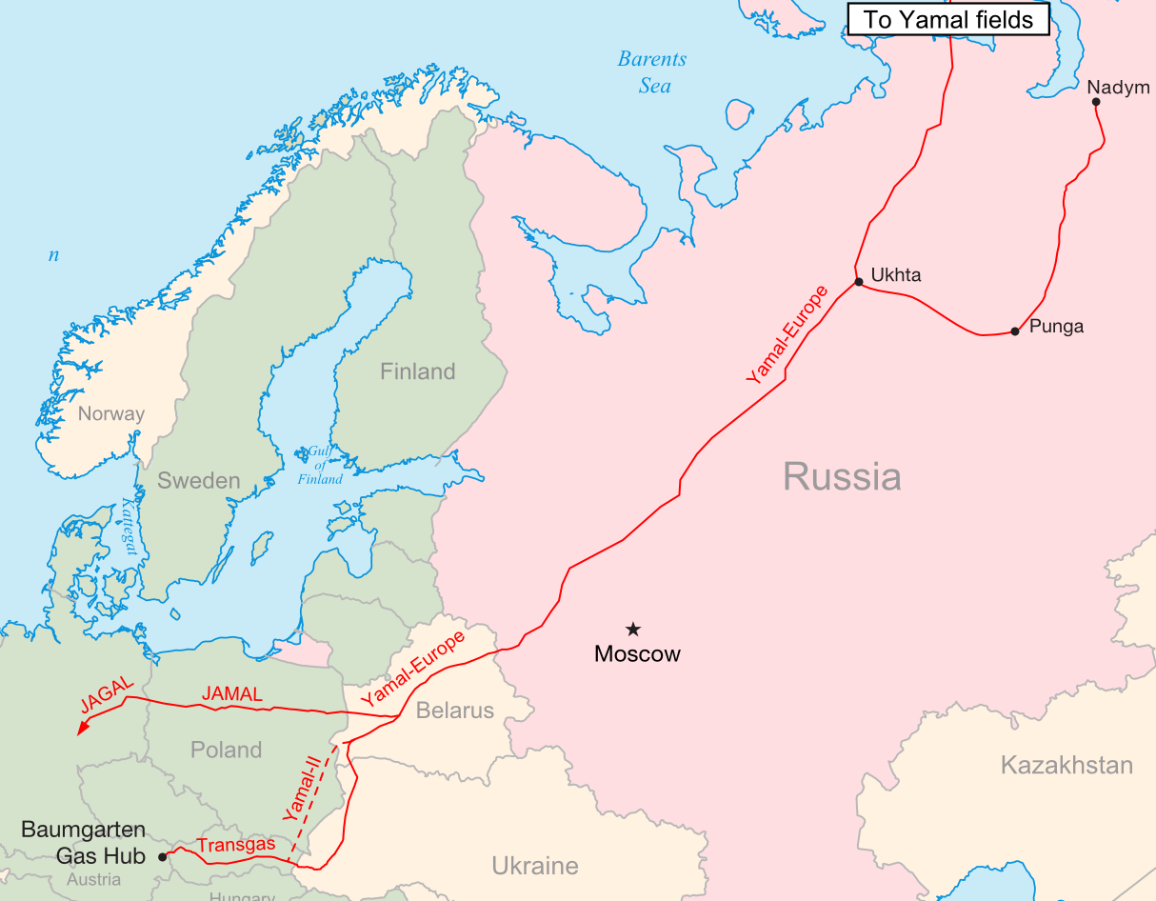
Poloostrovy Asie
Malá Asie (dnešní Turecko) také Anatolie, bývalá říše Chetitů (první dokázali zpracovávat železo);
Arabský poloostrov, Blízký Východ (bohaté zásoby ropy);
Přední Indie, poloostrov v jižní Asii, tvoří podstatnou část Indie. Typické monzunové počasí;
Jamal, Rusko, Sibiř, obyvatelé Něnci, největší zásoby zemního plynu v Rusku (i do ČR).
Kamčatka, s řadou vulkánů, stále činných (29). Krásná a nedotčená příroda (viz video).
Sinajský

Slide 13
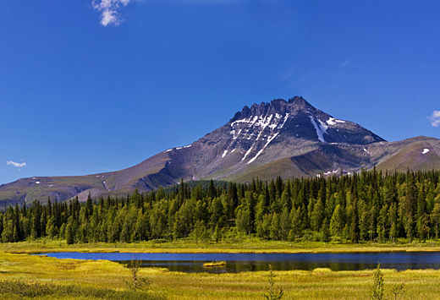
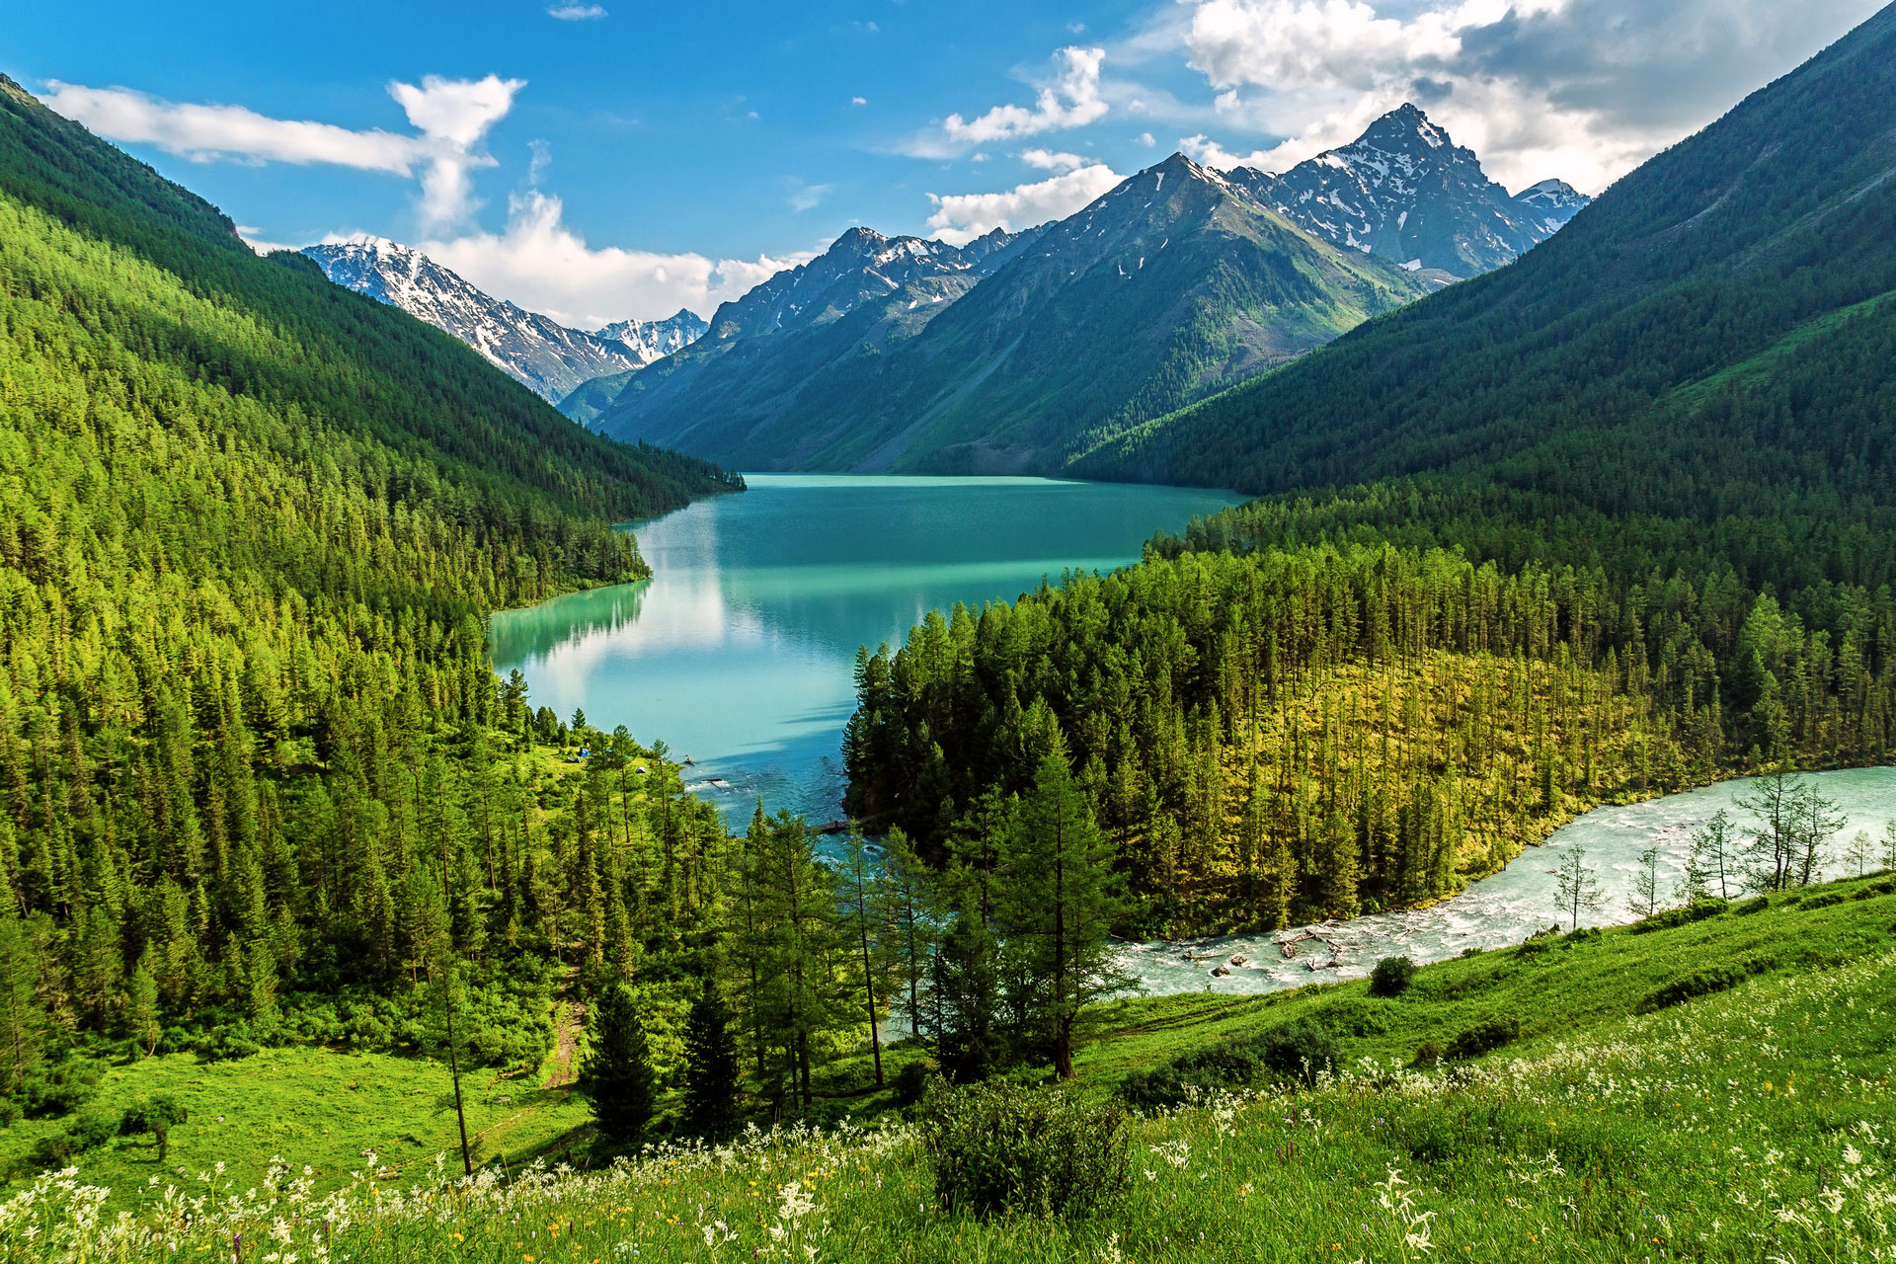
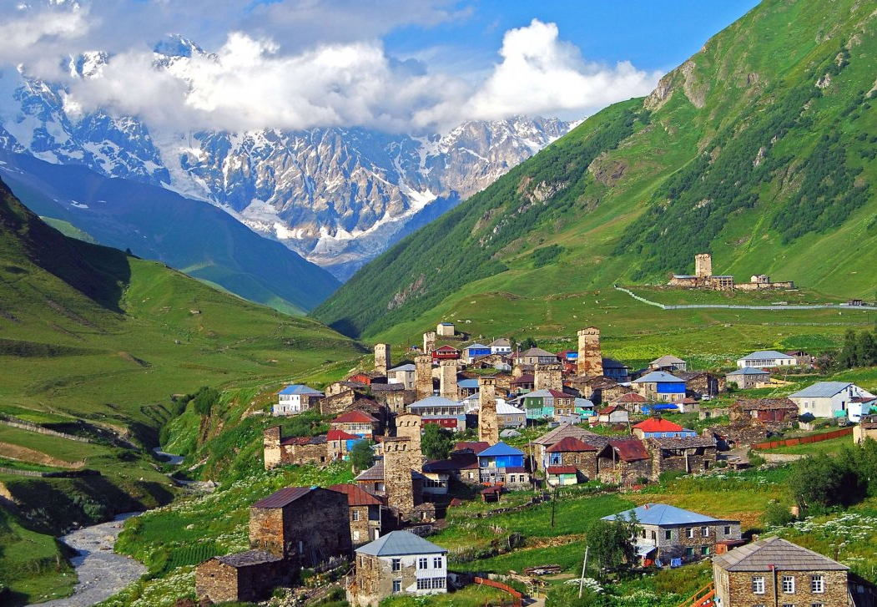
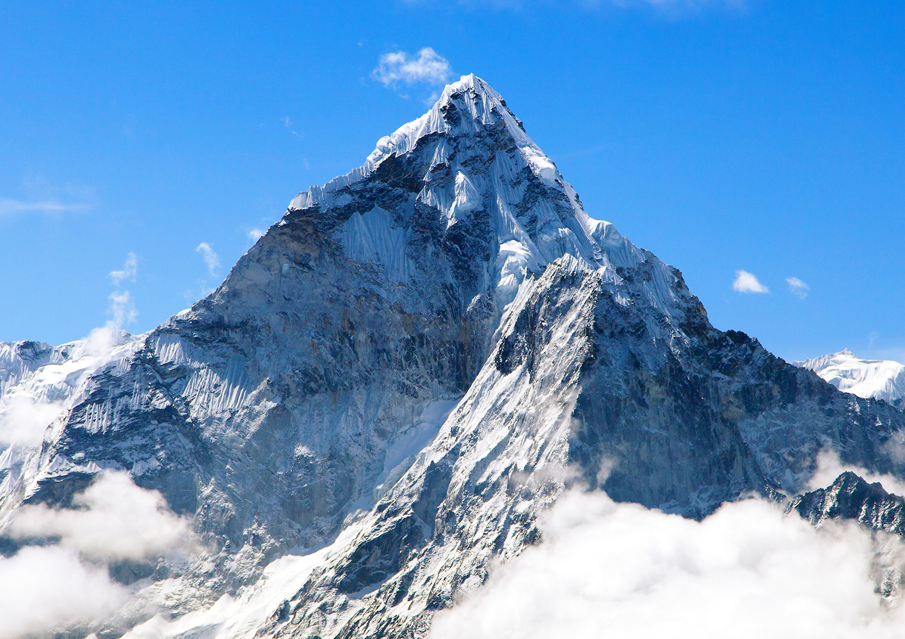
Nejvýznamnější pohoří Asie
Uralské hory (Rusko)
Altaj (Rusko)
Hory zaujímají hlavně střed světadílu – Himálaj, Pamír, Ťan-Šan, Altaj;
Všech 14 osmitisícovek leží v Asii (z toho 11 v pohoří Himálaj – nejvyšší hora světa ME).
Najdi na mapě další významná pohoří Asie: Kavkaz, Ural, Íránská vysočina, Středosibiřská vysočina.
Kavkaz (Gruzie)
Himaláje (Nepál, Čína)

Slide 14
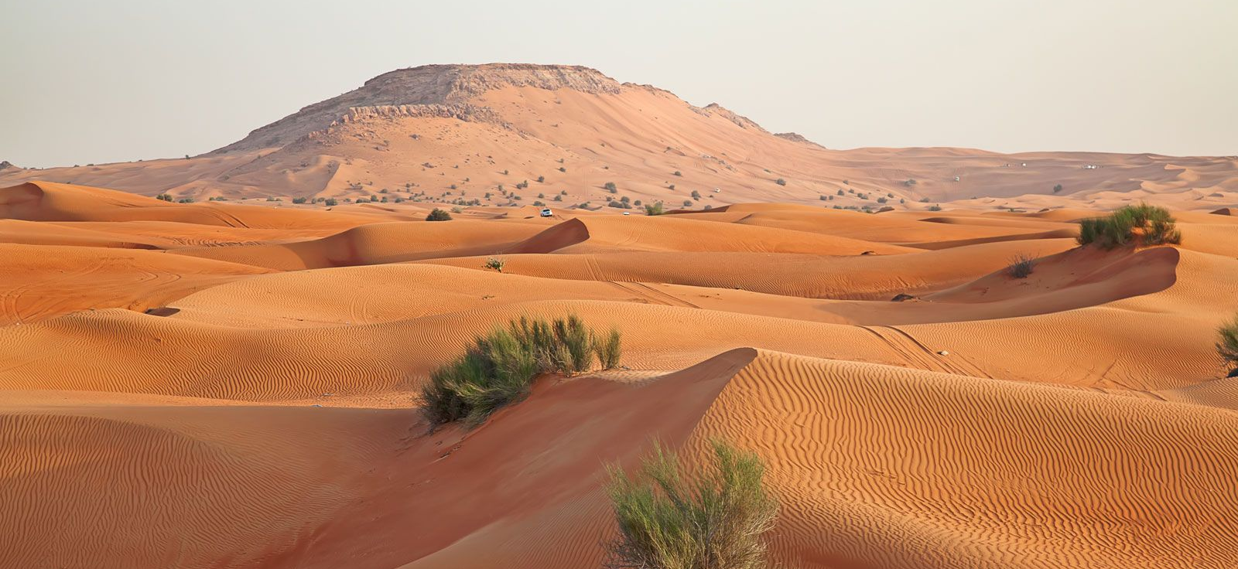
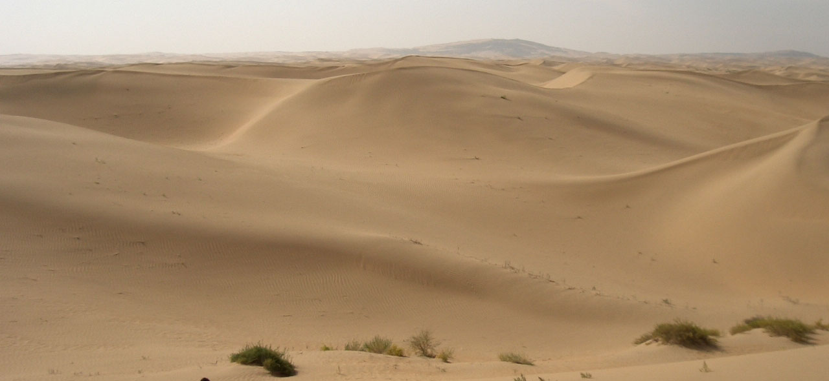
Pouště Asie
Poušť je neúrodná oblast, která trpí nedostatkem vody (max. 250 mm ročně). Pouště se vyskytují především v oblastech kolem obratníků;
Arabská poušť (Arabský poloostrov), Gobi (Mongolsko, Čína), Karakum (Turkmenistán), Kyzylkum (Uzbekistán), Taklamakan (Čína).
Arabská poušť
Gobi

Slide 15
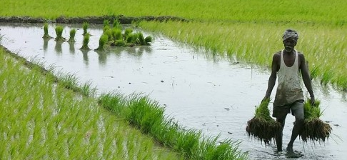
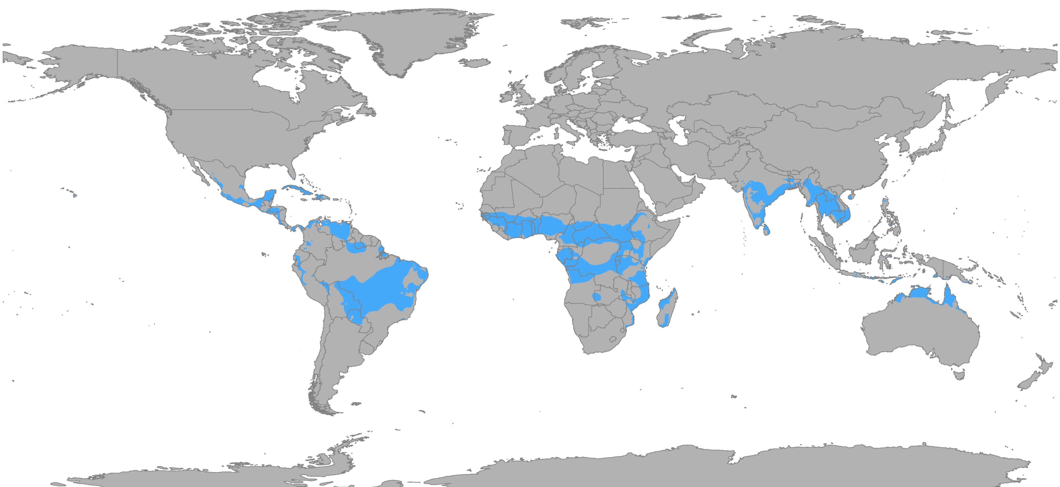
Monzuny – sezónní větry/deště
Sklizeň rýže v Indii
Оznačení pro sezónní vítr měnící v létě a v zimě svůj směr;
V jednotlivých pololetích má jeho proudění úplně opačný směr;
Monzuny se nejvíce vyskytují v jihovýchodní a východní Asii. Výrazně se projevují například v Indii (důležité pro úrodu).

Slide 16
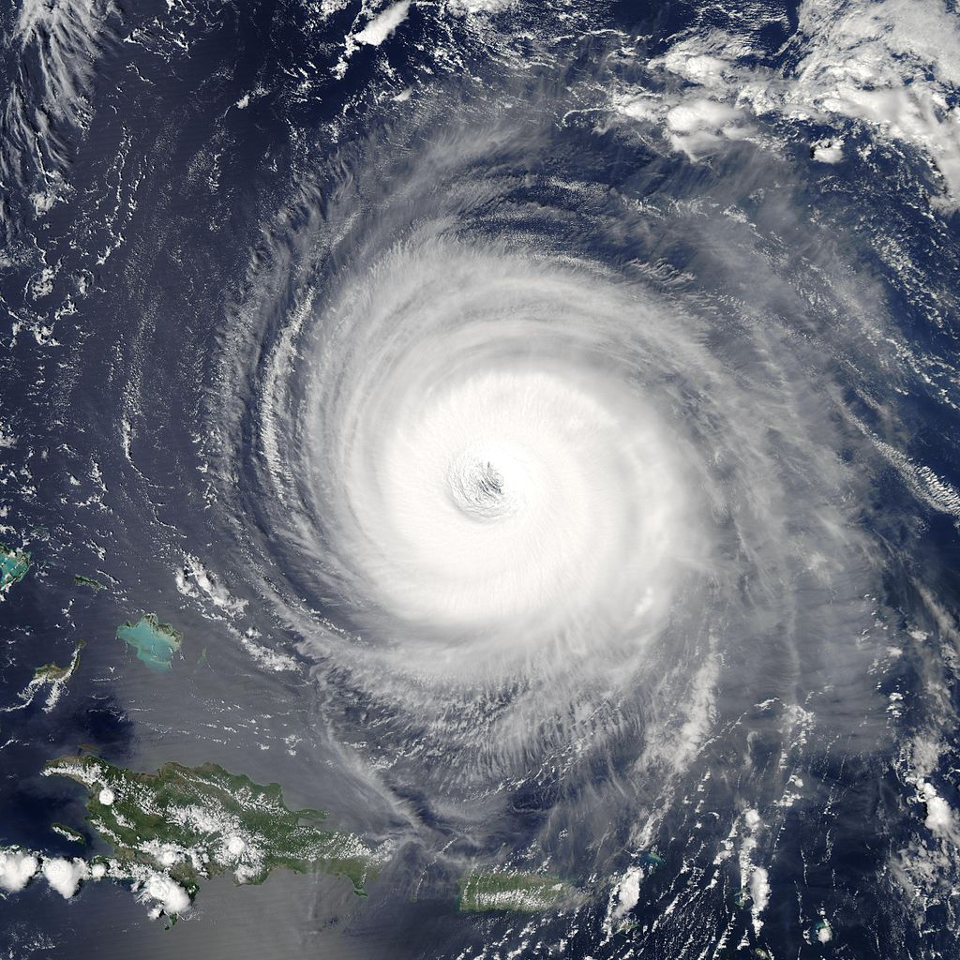
Tropická cyklóna, tajfun nebo hurikán
Rozsáhlý (100 – 2000 km) rotující bouřkový systém s velmi nízkým tlakem.
Tropické cyklóny vznikají v tropických oblastech nad oceány
V různých oblastech světa se tropická cyklóna označuje místními názvy: Hurikán v Atlantském oceánu /USA/; Cyklón v Indii a v Austrálii; Tajfun v jihovýchodní Asii, Willy-Willy Nový Zéland

Slide 17
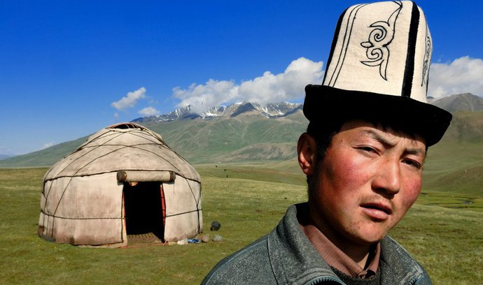
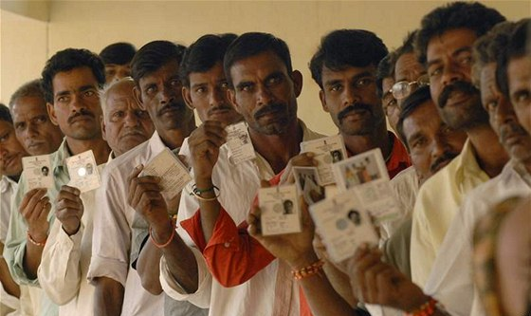
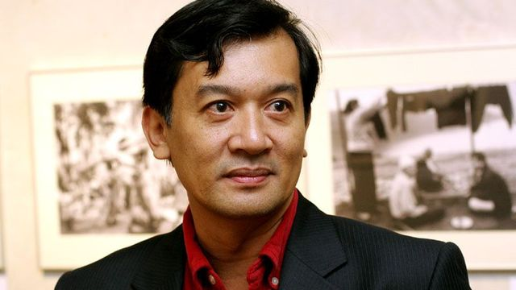
Obyvatelstvo Asie
Převažující rasa je mongoloidní (žlutá), Číňané, Japonci, Korejci, Mongolové;
Europoidní (bílá) rasa jsou Indové, Arabové, Rusové;
Smíšená rasa zejména Jihovýchodní Asie (Filipíny);
Vysoká zalidněnost především Čína (1,4 mld), Indie (1,1 mld), Japonsko;
Koncentrace obyvatel do velkých měst, demografická krize v podobě růstu počtu obyvatel hlavně v rozvojových zemích.

Slide 18
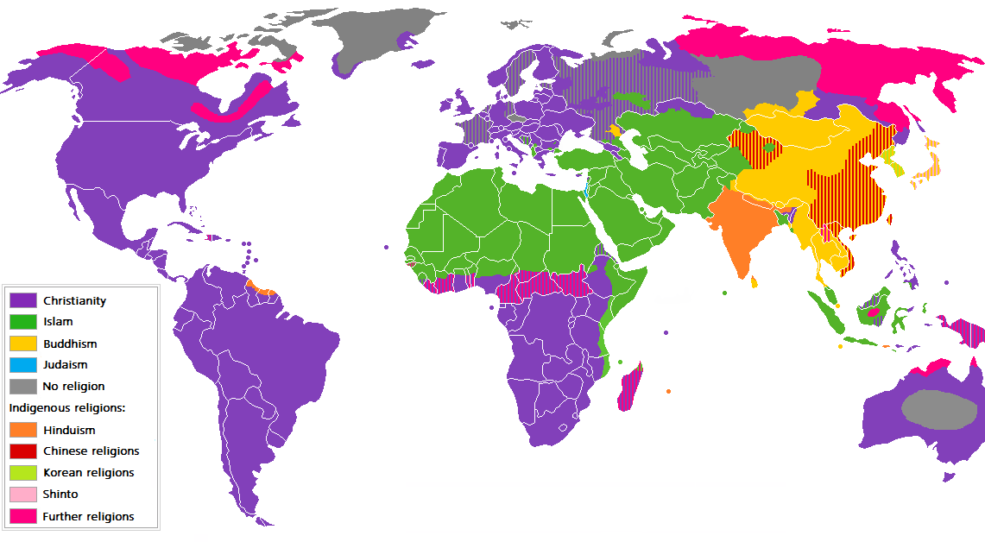
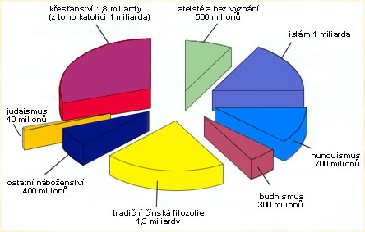
Náboženství Asie
V Asii vznikla většina světových náboženství;
Islám, Hinduismus, Judaismus, Buddhismus, Křesťanství, Konfucianismus, Šintoismus;
Nejrozšířenějším náboženstvím v Asii je islám a hinduismus
Hinduismus je hlavně v Indii;
Islám je převážně na Blízkém východě;
Buddhismus hraje významnou roli v jihovýchodní Asii;
Judaismus je koncentrován v Izraeli;
Křesťanství je rozšířeno převážně v Rusko, Gruzii a Arménii.

Slide 19
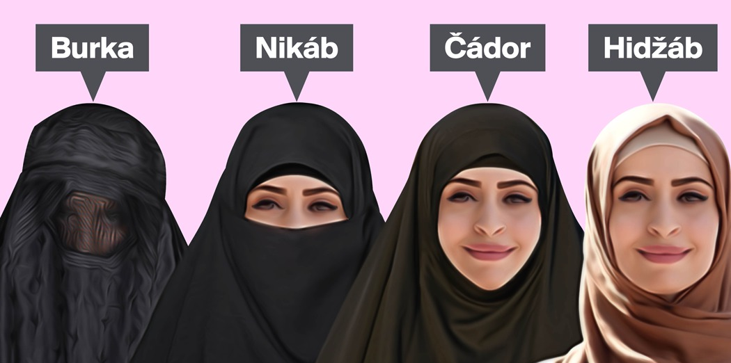
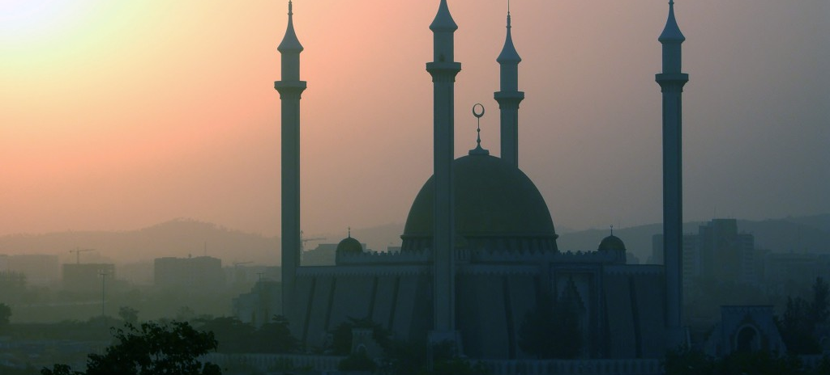
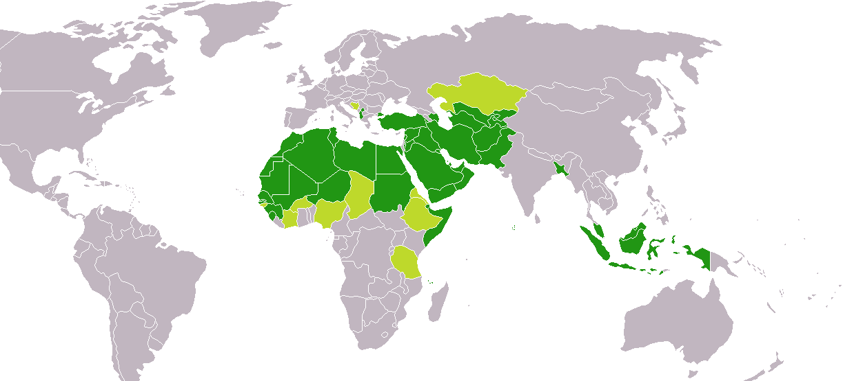
Islám – náboženství Blízkého Východu
Pokrývka hlavy ženy
Monoteistické (jednobožství) založeno na učení arabského obchodníka Mohameda okolo 7.století n.l.;
Druhé nejpočetnější (po křesťanství) náboženství světa;
Bůh Alláh, hlavní knihou Korán, kde jsou obsaženy všechny aspekty života muslima;
Islám je rozšířen hlavně v Severní Africe, Blízkém a Středním Východě, v tzv. Arabských zemích;
V Evropě najdeme na Balkáně (Bosna a Hercegovina, Kosovo) a v Rusku.
Mešita s minarety
Rozšíření Islámu ve světě

Slide 20
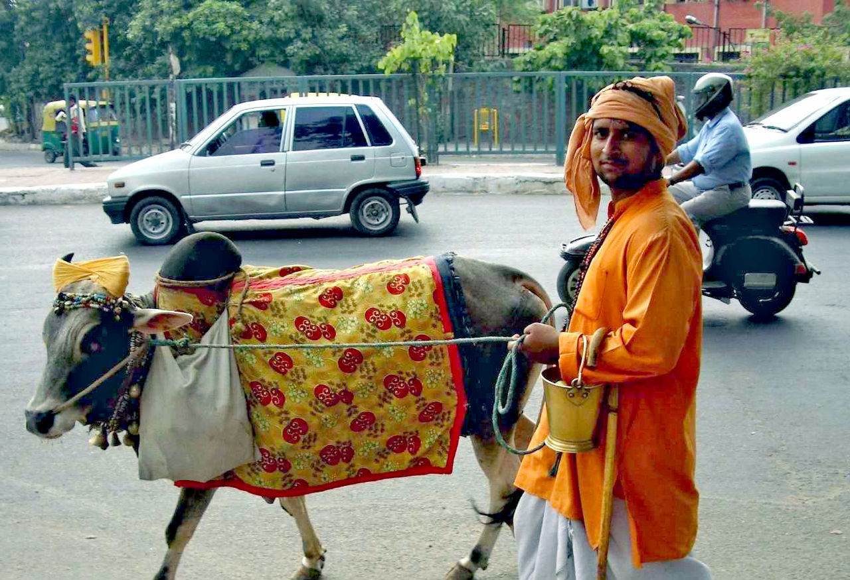
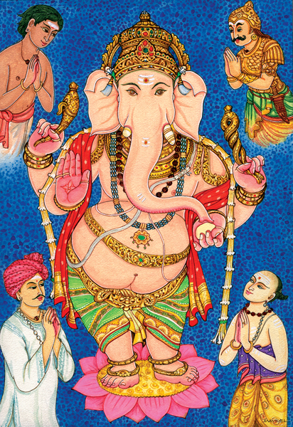
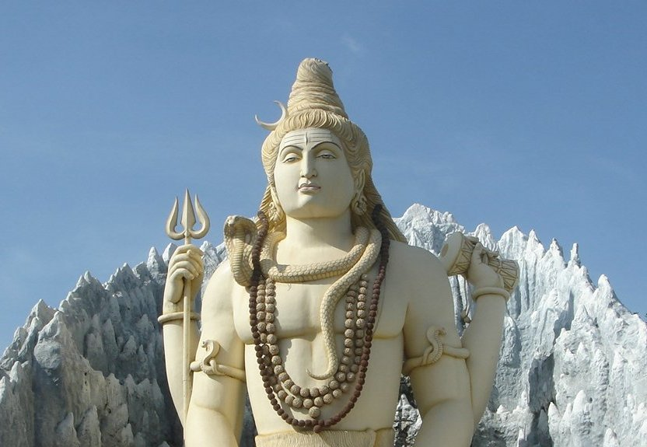
Charakteristické rysy Hinduismu
po křesťanství a islámu třetí nejrozšířenější náboženství na světě;
Je to označení pro tradiční indický filosofický koncept, součást životního stylu;
Zajímavostí je dělení společnosti do kast (tříd), kráva je posvátná, a víra v reinkarnaci (převtělování duše po smrti).

Slide 21
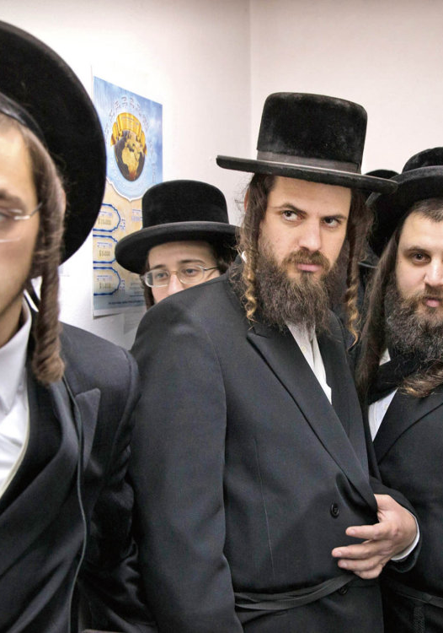
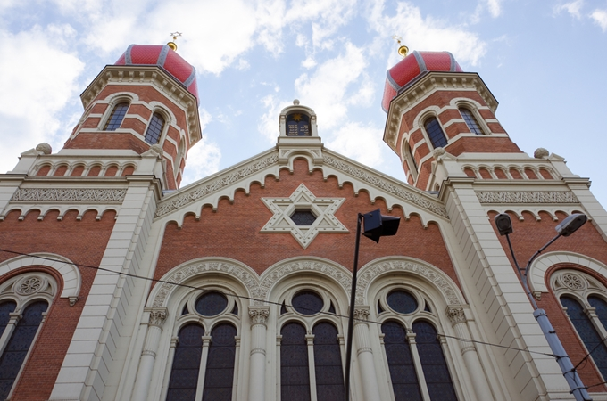
Charakteristické rysy Judaismu
holokaust
Ortodoxní židé
Nejstarší monoteistické náboženství (jeden bůh), základ křesťanství a islámu;
Hebrejská Bible (Tenach), Základních 5 Mojžíšových knih, Tóra;
Židovský duchovní – rabín, dům modlitby – synagoga;
Ortodoxní tradiční náboženství, jeden z důvodů pronásledování Židů v minulosti (antisemitismus, rasismus, holokaust).
synagoga

Slide 22
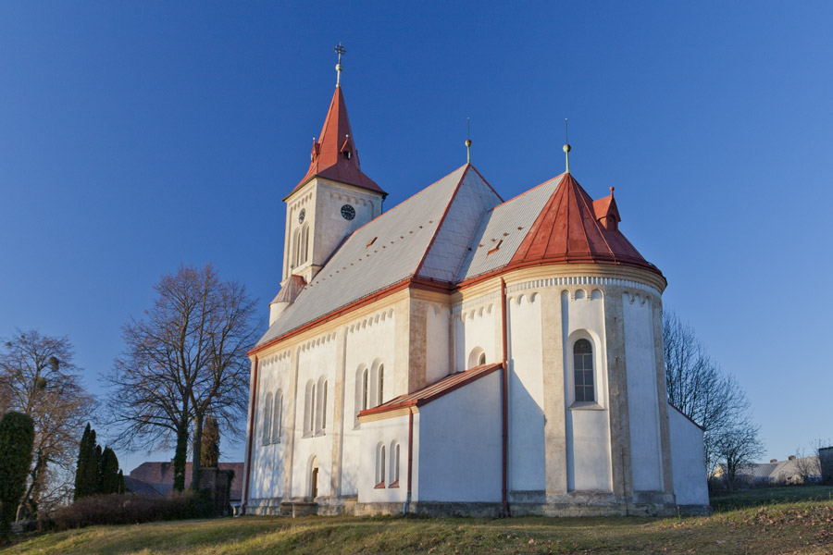
Křesťanství nejrozšířenější náboženství na světě, převažuje hlavně v Evropě, Americe a Austrálii. V Asii najdeme hlavně Pravoslavné v Rusku.
Patriarcha
Dále regionálně dělíme
ŘÍMSKO-KATOLICKÉ
PROTESTANTSKÉ
PRAVOSLAVNÉ
KŘESŤANSTVÍ a jeho hlavní rysy
Víra v Boha, víra ve spasitele Ježíše Krista – Syn Boží, svatá Trojice, Bible – Starý a Nový zákon, víra v posmrtný život, kříž hlavní symbol.
Papež
Kostel

Slide 23
Samostatná práce - Podnebí Asie
Pomocí atlasu, internetu zjisti:
- nejsušší a nejdeštivější místo Asie
- nejteplejší a nejchladnější místo Asie
Zjisti a zamysli se:
- Ve které části je největší a nejmenší množství srážek a proč?
- Jaké jsou důvody rozdílů teplot v Asii?

Slide 24
Samostatná práce – vegetace Asie
Ve kterém vegetačním páse žijí uvedená zvířata a rostou stromy:
sob,
slon indický,
panda velká,
lední medvěd,
kůň Převalský,
orangutan,
tygr sibiřský,
cedr libanonský,
orchideje,
lišejník,
olivovník,
bambus.

Slide 25
Samostatná práce - Pojmenuj poloostrovy:
1
2
3
4
5
6
7
8
9
10
11

